Slide 1
八年级下册
3.1 图形的平移
第1课时
WWW.PPT818.COM

Slide 2
学习目标
1
通过具体实例理解平移的概念，掌握平移的基本性质;
2
会进行简单的平移画图.

Slide 3
前置学习
A
1．下列现象不属于平移的是( )
A．小华乘电梯从一楼到五楼 B．足球在操场上沿直线滚动
C．气球沿直线上升 D．小朋友坐滑梯下滑
2．下列选项中能由左图平移得到的是( )
C

Slide 4
前置学习
3．下列各组图形，可以经过平移变换由一个图形得到另一个图形的是( )
4．如图，将直线l1沿着AB的方向平移得到直线l₂，若∠1＝50°，则∠2的度数是( )
A．40° B．50° C．90° D．130°
A
B

Slide 5
合作探究
探究点一
问题1：观察P65顶上的反应日常生活中物体运动的一些场景，举出一些类似的例子，与同伴进行交流.

Slide 6
合作探究
问题2：你能说出什么是平移吗？
在平面内，将一个图形沿着 某一个方向移动一定的距离，这样的图形运动叫平移.

Slide 7
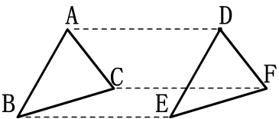
合作探究
问题3：如图，△ABC经过平移到△DEF，点A、B、C分别平移到点D、E、F，点A与点D是一组对应点，线段AB与线段DE是一组对应线段，∠BAC与∠EDF是一组对应角.请你找出其它的对应点、对应线段和对应角.
对应点：点A与点D，点B与点E，点C与点F；
对应线段：AB与DE, AC与DF, BC与EF；
对应角：∠BAC与∠EDF，∠ABC与∠DEF，∠ACB∠DFE.

Slide 8
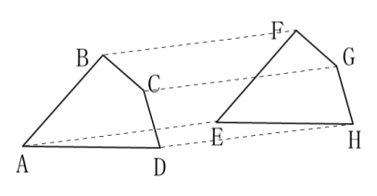
合作探究
探究点二
问题1：如图所示是四边形ABCD按某一方向移动后得到的四边形EFGH.
（1）在图中任意选一组对应线段，这两条线段之间有怎样的关系？
（2）在图中任意选一组对应角，这两个角之间有怎样的关系？
（3）改变硬纸片的形状，再试试，并与同伴交流, 你能归纳出什么结论.

Slide 9
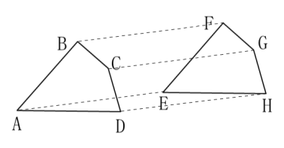
合作探究
问题1：如图所示是四边形ABCD按某一方向移动后得到的四边形EFGH.
解：（1）任意选一组对应线段，这两条线段是平行的，并且相等.
（2）任意选一组对应角，这两个角相等
（3）改变纸片形状上述结论任然成立.

Slide 10
合作探究
所以有如下结论：
（1）平移不改变图形的形状和大小,改变的是位置.
（2）一个图形经过平移得到的图形，对应角分别相等；对应点所连的线段平行且相等；对应线段平行且相等．

Slide 11
合作探究
探究点三
问题：如图，经过平移，△ABC的顶点A移到了D.
（1）指出平移的方向和平移的距离；
（2）画出平移后的三角形.
（3）指出（2）的图形的图形中平行且相等的相等，以及相等的角.
A
D
B
C
E
F

Slide 12
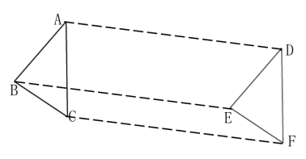
合作探究
解：（1）如图连接AD.平移的方向是点A到点D的方向，平移的距离是线段AD的长度.
（2）分别过点B.C按射线AD的方向作线段BE.CF，使它们与AD平行且相等，连接DE.DF.EF，△DEF就是△ABC 平移后的图形.（方法2：过点D分别作与AB、AC平行且相等的线段DE、DF，连结EF，则△DEF为所求.）
（3）平行且相等的线段有：AB与DE，BC与EF,AC与DF，AD与CF.BE；
相等的角有：∠BAC与∠EDF，∠ABC与∠DEF，∠ACB∠DFE.

Slide 13
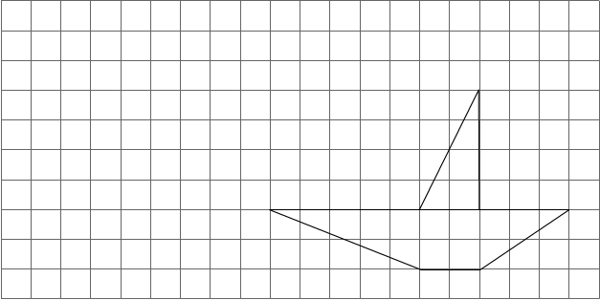
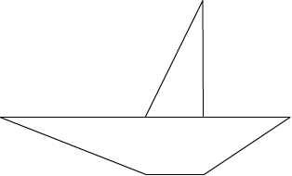
强化训练
1. 画出小船向左移动8格的图形：

Slide 14
强化训练
2. 如图，已知在Rt△ABC中，∠C＝90°，BC＝4，AC＝4，现将△ABC沿CB方向平移到△A′B′C′的位置．
(1)若平移距离为3，求△ABC与△A′B′C′重叠部分的面积；
(2)若平移距离为x(0≤x≤4 )，用含x的关系式表示△ABC与△A′B ′C′重叠部分的面积．
解：(1)由题意，得CC ′＝3，BB ′＝3，
∴BC ′＝1.
又由题意易得重叠部分是一个等腰直角三角形，
∴其面积为=0.5×1×1＝0.5.
(2)当平移的距离是x时，CC ′＝BB ′＝x，
∴BC ′＝4－x，则重叠部分面积为0.5(4－x)²(0≤x≤4)．

Slide 15
随堂检测
1．如图，△ABC沿着点B到点E的方向，平移到△DEF，已知BC＝5，EC＝3，那么平移的距离为( )
A．2 B．3 C．5 D．7
2.平移改变的是图形的（ ）
A.位置 B.大小 C.形状 D.位置.大小和形状
3.经过平移，对应点所连的线段（ ）
A.平行 B.相等 C.平行且相等 D.既不平行，又不相等
A
A
C

Slide 16
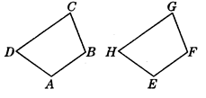
随堂检测
4.经过平移，图形上每个点都沿同一个方向移动了一段距离，下面说法正确的是（ ）
A.不同的点移动的距离不同 B.既可能相同也可能不同
C.不同的点移动的距离相同 D.无法确定
5.如图，四边形ABCD平移后得到四边形EFGH．
填空（1）CD=______，
（2）∠F＝______，
（3）HE=______，
（4）∠D=_____．
C
HG
∠B
DA
∠H

Slide 17
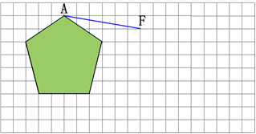
随堂检测
6. 如图，经过平移，五边形的顶点A移到了点F.作出移动后的五边形.

Slide 18
课堂小结
1.平移的定义：
在平面内，将一个图形沿着 移动 的距离，这样的图形运动叫平移.
2.平移的性质：
（1）平移前后的两个图形 . 一样.
（2）经过平移，对应点所连线段___________；对应线段___________；对应角________ .
某个方向
一定
形状
大小
平行且相等
平行且相等
相等

Slide 19
再见

